Slide 1
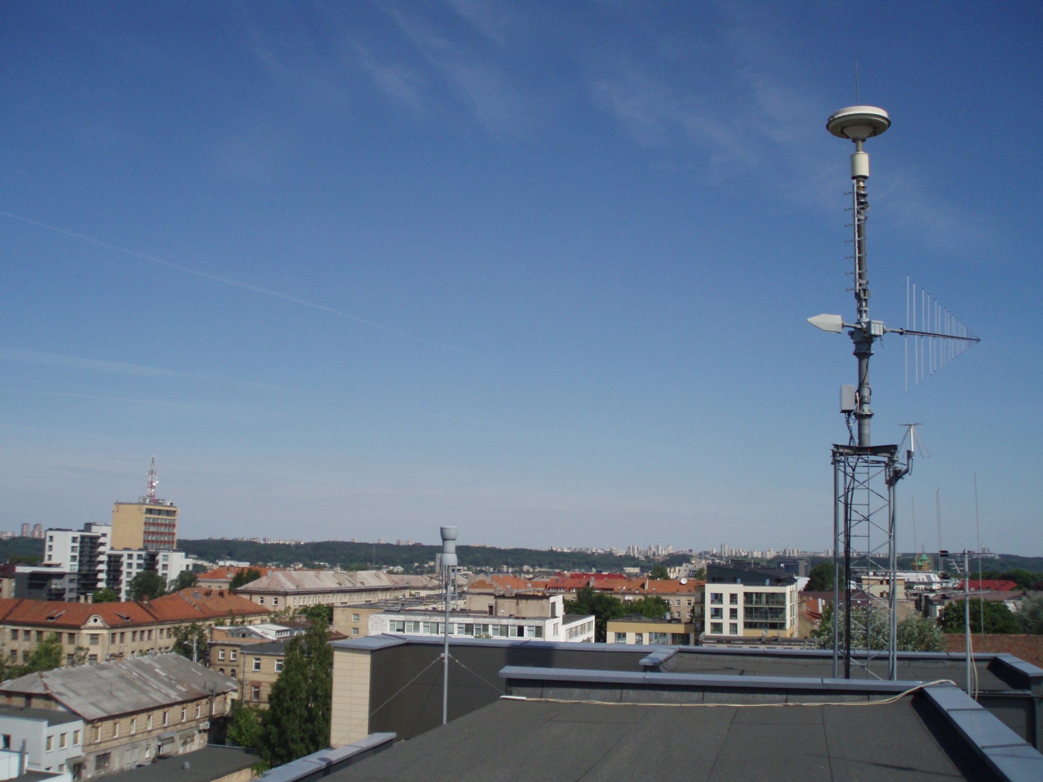

Защита фиксированных станций радиоконтроля от радиопомех
Леонтьев Георгий
директор департамента радиоконтроля
Службы управления связи Литовской Республики (RRT)

Slide 2




СОДЕРЖАНИЕ
Нормативные акты Литовской Республики в области радиоконтроля
Организация защиты фиксированных станций радиоконтроля Службы управления связью от помех
2. Рекомендации МСЭ-R SM.575 и МСЭ-R SM.575-1
3. Новая редакция рекомендации МСЭ-R SM.575

Slide 3
Национальные нормативные акты в области радиоконтроля
ЗАКОНЫ
Закон электронной связи
Закон о государственном управлении
Закон о защите персональных данных
ПОДЗАКОННЫЕ АКТЫ (утверждаются директором RRT)
• Правила защита фиксированных станций радиоконтроля RRT от сильных полей, создаваемых близлежащими радиостанциями;
• Правила поиска и устранения радиопомех;
•Правила измерения максимальной девиации частоты излучения ЧМ станций;
• …
Notes:
Starting with challenges for Regulator I’m going back to the Law on Telecommunications, on this slide you can see bigger part of it’s article
regarding Number portability, but essentiality of it is pretty well reflected by marked text.
And here is reflected also our main challenge: to implement NP under term and condition described in Law on Telecommunications.
In the beginning of the last year we organize a meting with market players in order to find common language regarding
NP implementation issue. In during this first meeting RRT came with a proposal to implement Number Portability through CrDB solution.

Slide 4
Закон электронной связи
Параграф 46. Радиоконтроль
1. RRT осуществляет радиоконтроль с целью надзора за порядком использования радио спектра. …
2. RRT сама устанавливает правила защита фиксированных станций радиоконтроля от сильных полей, создаваемых близлежащими радиостанциями.
3. Полученную при проведения радиоконтроля информацию RRT использует только в ходе регламентируемой данным законом деятельности.
Параграф 47. Устранение радиопомех
1. …
Notes:
Starting with challenges for Regulator I’m going back to the Law on Telecommunications, on this slide you can see bigger part of it’s article
regarding Number portability, but essentiality of it is pretty well reflected by marked text.
And here is reflected also our main challenge: to implement NP under term and condition described in Law on Telecommunications.
In the beginning of the last year we organize a meting with market players in order to find common language regarding
NP implementation issue. In during this first meeting RRT came with a proposal to implement Number Portability through CrDB solution.

Slide 5
Основные положения правил защиты фиксированных станций радиоконтроля от радиопомех (1)
1. RRT не регистрирует новые радиостанции, если:
1.1. расстояние между планируемой станцией и станцией контроля RRT меньше установленного;
1.2. расчетное значение уровня напряженности поля больше допустимого.
2. Проекты планируемых вблизи станций контроля радиостанций, кроме обычного рассмотрения департаментом радиосвязи, проходят дополнительную экспертизу в департаменте радиоконтроля.
Notes:
Starting with challenges for Regulator I’m going back to the Law on Telecommunications, on this slide you can see bigger part of it’s article
regarding Number portability, but essentiality of it is pretty well reflected by marked text.
And here is reflected also our main challenge: to implement NP under term and condition described in Law on Telecommunications.
In the beginning of the last year we organize a meting with market players in order to find common language regarding
NP implementation issue. In during this first meeting RRT came with a proposal to implement Number Portability through CrDB solution.

Slide 6
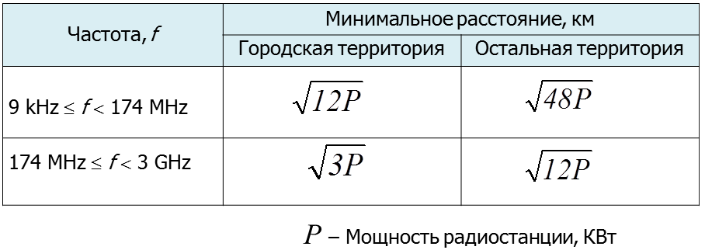
Основные положения правила защита фиксированных станций радиоконтроля от радиопомех (2)
Минимальное расстояние между радиостанцией и станцией радиоконтроля:
Значение максимально допустимой напряженности поля на станции радиоконтроля перенесено из рекомендации МСЭ-R SM. 575.
Notes:
Starting with challenges for Regulator I’m going back to the Law on Telecommunications, on this slide you can see bigger part of it’s article
regarding Number portability, but essentiality of it is pretty well reflected by marked text.
And here is reflected also our main challenge: to implement NP under term and condition described in Law on Telecommunications.
In the beginning of the last year we organize a meting with market players in order to find common language regarding
NP implementation issue. In during this first meeting RRT came with a proposal to implement Number Portability through CrDB solution.

Slide 7
Процедура регистрации радио станции вблизи станции радиоконтроля
Этапы | Действия оператора | Действия RRT
1. Подача заявки на регистрацию радиостанции. | Подготовка заявки на регистрацию радиостанции. | Проверка соответствия заявки установленным требованиям, включая проверку расстояния до станции радиоконтроля.
2. Регистрация радиостанции. | Устранение недостатков заявки, включая корректировку мощности излучения. | • Расчет уровня напряжённости поля, создаваемого радиостанцией на антенной площадке станции радиоконтроля. • Регистрация радиостанции в базе данных RRT.
3. Уточнение мощности излучения радиостанции. | Корректируется мощность излучения в направлении станции радиоконтроля (изменяется угол наклона антенны, мощность передатчика и т.п.) | Измерение уровня напряжённости поля на антенной площадке станции радиоконтроля. Уточнение параметров радиостанции в базе данных RRT.

Slide 8
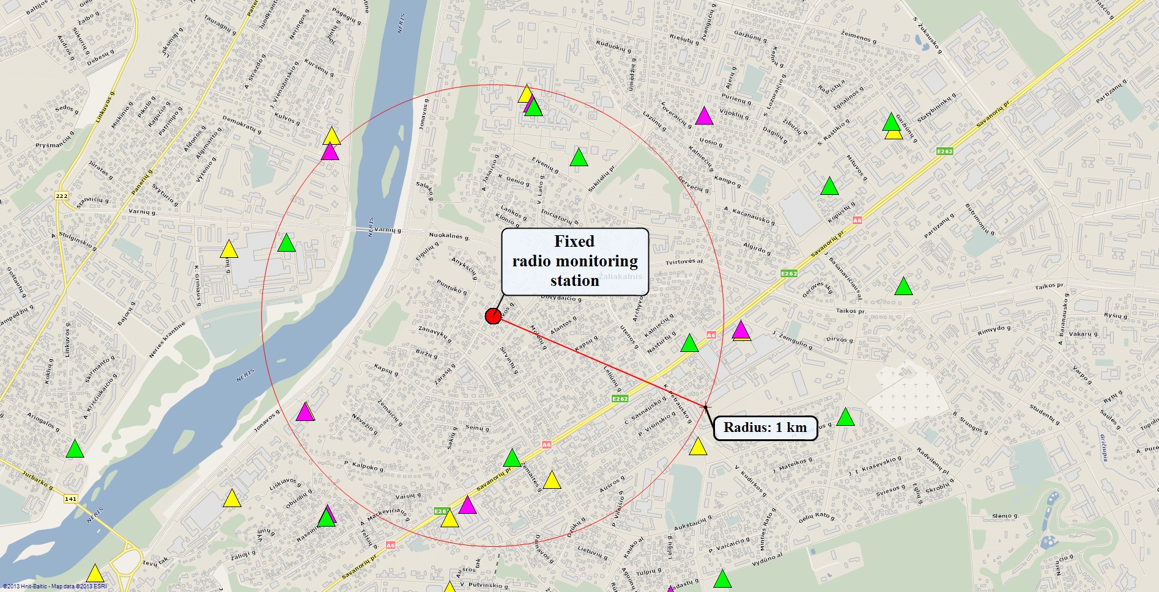
Расположение GSM базовых станций в окрестности станции радиоконтроля
Базовые станции различных операторов отличаются цветом

Slide 9
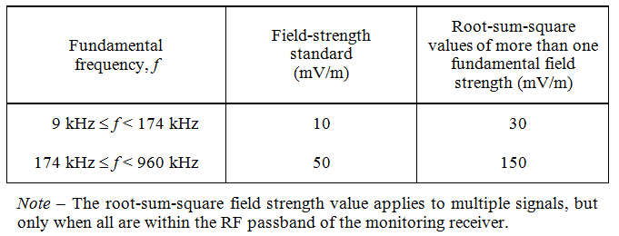
Особенности рекомендации МСЭ-R SM.575 1982 г. редакции
В рекомендации приведены следующие критерии максимально допустимой напряженности поля на станции радиоконтроля:
Значение максимально допустимой напряженности поля дано лишь до 960 MHz и в явном виде “не привязано“ ни к ширине спектра сигнала, ни к параметрам приёмного оборудования станции радиоконтроля.
Notes:
Starting with challenges for Regulator I’m going back to the Law on Telecommunications, on this slide you can see bigger part of it’s article
regarding Number portability, but essentiality of it is pretty well reflected by marked text.
And here is reflected also our main challenge: to implement NP under term and condition described in Law on Telecommunications.
In the beginning of the last year we organize a meting with market players in order to find common language regarding
NP implementation issue. In during this first meeting RRT came with a proposal to implement Number Portability through CrDB solution.

Slide 10
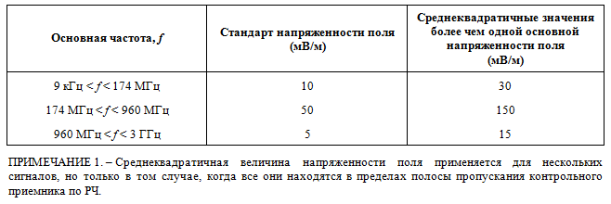
Особенности рекомендации МСЭ-R SM.575 2007 г. редакции
В рекомендации приведены следующие критерии максимально допустимой напряженности поля на станции радиоконтроля:
При допустимой напряженности поля 5 мВ/м, возможность размещения базовых станции сетей мобильной связи в радиусе 5-6 км от станции радиоконтроля исключается. В крупных городах это условие невыполнимо.
Notes:
Starting with challenges for Regulator I’m going back to the Law on Telecommunications, on this slide you can see bigger part of it’s article
regarding Number portability, but essentiality of it is pretty well reflected by marked text.
And here is reflected also our main challenge: to implement NP under term and condition described in Law on Telecommunications.
In the beginning of the last year we organize a meting with market players in order to find common language regarding
NP implementation issue. In during this first meeting RRT came with a proposal to implement Number Portability through CrDB solution.

Slide 11
Этапы подготовки новой редакции рекомендации МСЭ-R SM.575
Основная работа по подготовке рекомендации проходила в рабочей группе WGFM PT FM22:
• октябрь 2011 г. – на собрании группы Украина представила документ FM22(11)48Rev1 “Безопасное расстояние между фиксированной станцией радиоконтроля и передатчиком”, чем инициировала интерес к проблеме защиты станций радиоконтроля от радиопомех;
• март, ноябрь 2012 г. – группа рассматривала предложение Германии относительно критериев защиты станций радиоконтроля от вредных излучений (док. FM22(12)08 и FM22(12)48);
• апрель 2013 г. – группа FM22 на основе документов, представленных Германией (док. FM22(13)09) и Литвы (док. FM22(13)08 ), подготовила проект новой редакции рекомендации МСЭ-R SM.575
Май 2013 г. – группа WGFM одобрила проект новой редакции рекомендации МСЭ-R SM.575 и рекомендовала его для рассмотрения в МСЭ на собрании группы WP1C
Июнь 2013 г. – пленарное заседание группы WP1C практически без изменений одобрила новую редакцию рекомендации МСЭ-R SM.575 и рекомендовала её для дальнейшего рассмотрения
Notes:
Starting with challenges for Regulator I’m going back to the Law on Telecommunications, on this slide you can see bigger part of it’s article
regarding Number portability, but essentiality of it is pretty well reflected by marked text.
And here is reflected also our main challenge: to implement NP under term and condition described in Law on Telecommunications.
In the beginning of the last year we organize a meting with market players in order to find common language regarding
NP implementation issue. In during this first meeting RRT came with a proposal to implement Number Portability through CrDB solution.

Slide 12
Особенности проекта новой рекомендации
Исходное положение проекта: основным источником радиопомех фиксированным станциям радиоконтроля являются интермодуляционные продукты, возникающие во входных цепях приёмников.
В проекте новой рекомендации даны не фиксированные значения максимально допустимой напряженности поля для одного сигнала, а приведено выражение его расчёта :
Здесь P_{IP3} – точка пересечения 3-его порядка приёмника; NF – коэффициент его шума; B_{S} и f – ширина спектра и средняя частота связанного с полем сигнала; G_{i} – коэффициент усиления антенны.
Расчётное значение максимально допустимой напряженности определяется как параметрами связанного с полем сигнала, так и параметрами приёмной системы станции радиоконтроля.
Notes:
Starting with challenges for Regulator I’m going back to the Law on Telecommunications, on this slide you can see bigger part of it’s article
regarding Number portability, but essentiality of it is pretty well reflected by marked text.
And here is reflected also our main challenge: to implement NP under term and condition described in Law on Telecommunications.
In the beginning of the last year we organize a meting with market players in order to find common language regarding
NP implementation issue. In during this first meeting RRT came with a proposal to implement Number Portability through CrDB solution.

Slide 13
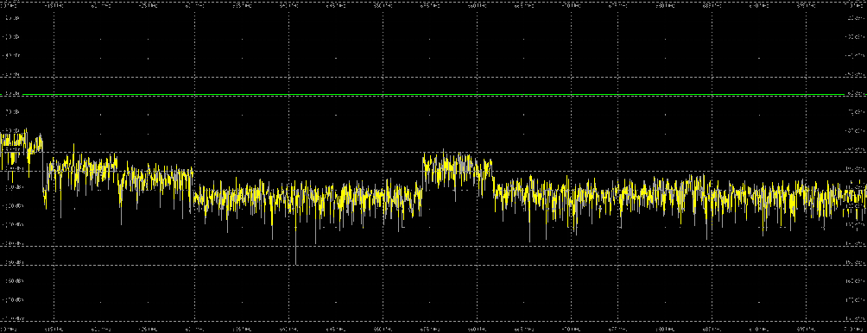
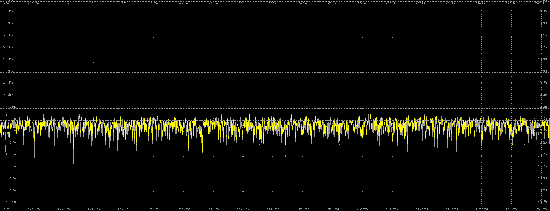
Методика расчёта максимально допустимой напряженности поля
Из условия, что фиксируемые в полосе пропускания приёмника мощности интермодуляционного продукта ∆P_{IM} и внутренних шумов приемника P_{n} равны, определялось максимальное значение мощности сигнала на входе приёмника P_{max}.
1
Спектр интермодуляционного продукта
Спектр внутренних шумов приёмника
∆P_{IM} = P_{n}
По величине максимальной мощности сигнала на входе приёмника рассчитывалась максимально допустимая напряжённость поля E_{max}.
2
Notes:
Starting with challenges for Regulator I’m going back to the Law on Telecommunications, on this slide you can see bigger part of it’s article
regarding Number portability, but essentiality of it is pretty well reflected by marked text.
And here is reflected also our main challenge: to implement NP under term and condition described in Law on Telecommunications.
In the beginning of the last year we organize a meting with market players in order to find common language regarding
NP implementation issue. In during this first meeting RRT came with a proposal to implement Number Portability through CrDB solution.

Slide 14
Основные допущения расчёта
Основные допущения при расчете максимально допустимого уровня напряженности поля для одного сигнала:
• взаимодействуют три или более одинаковых по мощности и ширине спектра сигнала;
• учитываются продукты интермодуляции типа ИМ3(1;1;1), поскольку их уровень на 6 dB выше, чем продуктов типа ИМ3(2;1);
• допускается, что спектр интермодуляционных продуктов плоский;
• внутренние шумы приёмника превышают уровень радиошумов (это условие обычно выполняется на частотах выше 100 MHz );
• затухание антенного фидера незначительно(если нет, то максимально допустимый уровень напряженности поля необходимо увеличить на величину затухания фидера).
Notes:
Starting with challenges for Regulator I’m going back to the Law on Telecommunications, on this slide you can see bigger part of it’s article
regarding Number portability, but essentiality of it is pretty well reflected by marked text.
And here is reflected also our main challenge: to implement NP under term and condition described in Law on Telecommunications.
In the beginning of the last year we organize a meting with market players in order to find common language regarding
NP implementation issue. In during this first meeting RRT came with a proposal to implement Number Portability through CrDB solution.

Slide 15
Внутренние шумы приемника (1)
Пересчитанное ко входу приёмника среднеквадратичное значение мощности его внутренних шумов P_{n} описывается известной формулой:
где f – коэффициент шума приёмника; k – постоянная Больцмана; t₀ – опорная температура (в этом выражении принимается равной 290º С); B_{n} – шумовая полоса пропускания приёмника.
Обменная мощность теплового шума p_{n} в полосе 1 Hz при температуре 290º равна -174 dBm.
Коэффициент шума приёмника f обычно выражается в децибелах:
NF = 10 log f .
Notes:
Starting with challenges for Regulator I’m going back to the Law on Telecommunications, on this slide you can see bigger part of it’s article
regarding Number portability, but essentiality of it is pretty well reflected by marked text.
And here is reflected also our main challenge: to implement NP under term and condition described in Law on Telecommunications.
In the beginning of the last year we organize a meting with market players in order to find common language regarding
NP implementation issue. In during this first meeting RRT came with a proposal to implement Number Portability through CrDB solution.

Slide 16
Внутренние шумы приемника (2)
Из формулы (2) вытекает следующее выражение для расчёта внутренних шумов приёмника в dBm :
Шумовая полоса пропускания приёмника B_{n} обычно мало отличается от полоса пропускания приёмника на уровне 3 dB, а коэффициент шума NF близок к 10 dB или несколько больше. В этом случае выражение (3) заметно упрощается:
При NF равной 10 dB формула (3) дает лишь на 0.5 dB большее значение чем формула (4), но при уменьшении NF до 1 dB разница возрастает до 6,9 dB !
Notes:
Starting with challenges for Regulator I’m going back to the Law on Telecommunications, on this slide you can see bigger part of it’s article
regarding Number portability, but essentiality of it is pretty well reflected by marked text.
And here is reflected also our main challenge: to implement NP under term and condition described in Law on Telecommunications.
In the beginning of the last year we organize a meting with market players in order to find common language regarding
NP implementation issue. In during this first meeting RRT came with a proposal to implement Number Portability through CrDB solution.

Slide 17
Пример расчёта максимально допустимой напряженности поля
Исходные параметры приёмной системы станции радиоконтроля:
• коэффициент шума приёмника – 10 dB;
• точка пересечения 3-его порядка приёмника – 15 dBm;
• коэффициент усиления антенны – 2,15 dBi.
Рабочая расчётная формула:
Тип сигнала | Ширина спектра | Диапазон частот (downlink) | Максимально допустимая напряженность поля
Узкополосная FM | 12,5 kHz | (118 – 890) MHz | (74,54 – 92,42) dBµV/m
GSM | 200 kHz | (390,2 – 1990) MHz | (89,27 – 103,42) dBµV/m
UMTS | 5 MHz | (728 – 2690) MHz | (99,35 – 110,7) dBµV/m
LTE | 1,4 MHz 5 MHz 20 MHz | (728 – 2690) MHz | (97,51 – 108,86) dBµV/m (99,35 – 110,7) dBµV/m (101,36 – 112,71) dBµV/m
Notes:
Starting with challenges for Regulator I’m going back to the Law on Telecommunications, on this slide you can see bigger part of it’s article
regarding Number portability, but essentiality of it is pretty well reflected by marked text.
And here is reflected also our main challenge: to implement NP under term and condition described in Law on Telecommunications.
In the beginning of the last year we organize a meting with market players in order to find common language regarding
NP implementation issue. In during this first meeting RRT came with a proposal to implement Number Portability through CrDB solution.

Slide 18
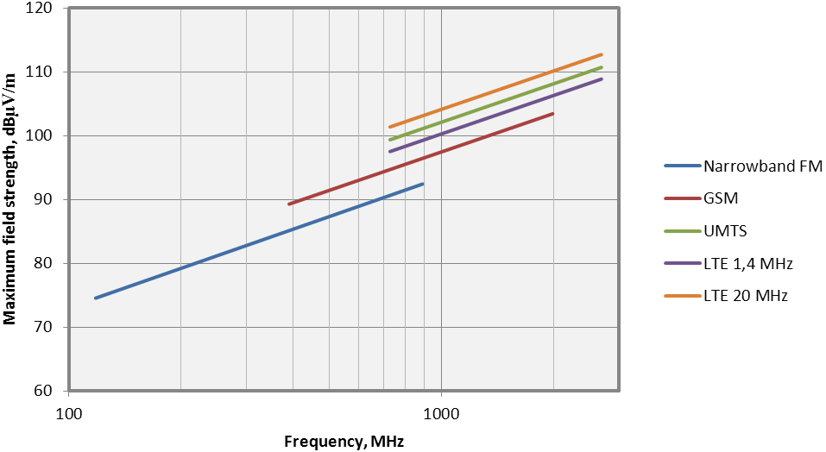
Частотная зависимость максимально допустимой напряженности поля
Максимальный уровень по МСЭ-R SM.575
В случае утверждения новой редакции рекомендации МСЭ-R SM.575 заметно облегчатся условия функционирования базовых станций сетей сотовой связи вблизи фиксированных станций радиоконтроля.
Notes:
Starting with challenges for Regulator I’m going back to the Law on Telecommunications, on this slide you can see bigger part of it’s article
regarding Number portability, but essentiality of it is pretty well reflected by marked text.
And here is reflected also our main challenge: to implement NP under term and condition described in Law on Telecommunications.
In the beginning of the last year we organize a meting with market players in order to find common language regarding
NP implementation issue. In during this first meeting RRT came with a proposal to implement Number Portability through CrDB solution.

Slide 19

Спасибо за внимание!
Спрашивайте!
Ph.D. Георгий Леонтьев
georgij.leontjev@rrt.lt
Служба управления связи Литовской Республики
www.rrt.lt

